Slide 1
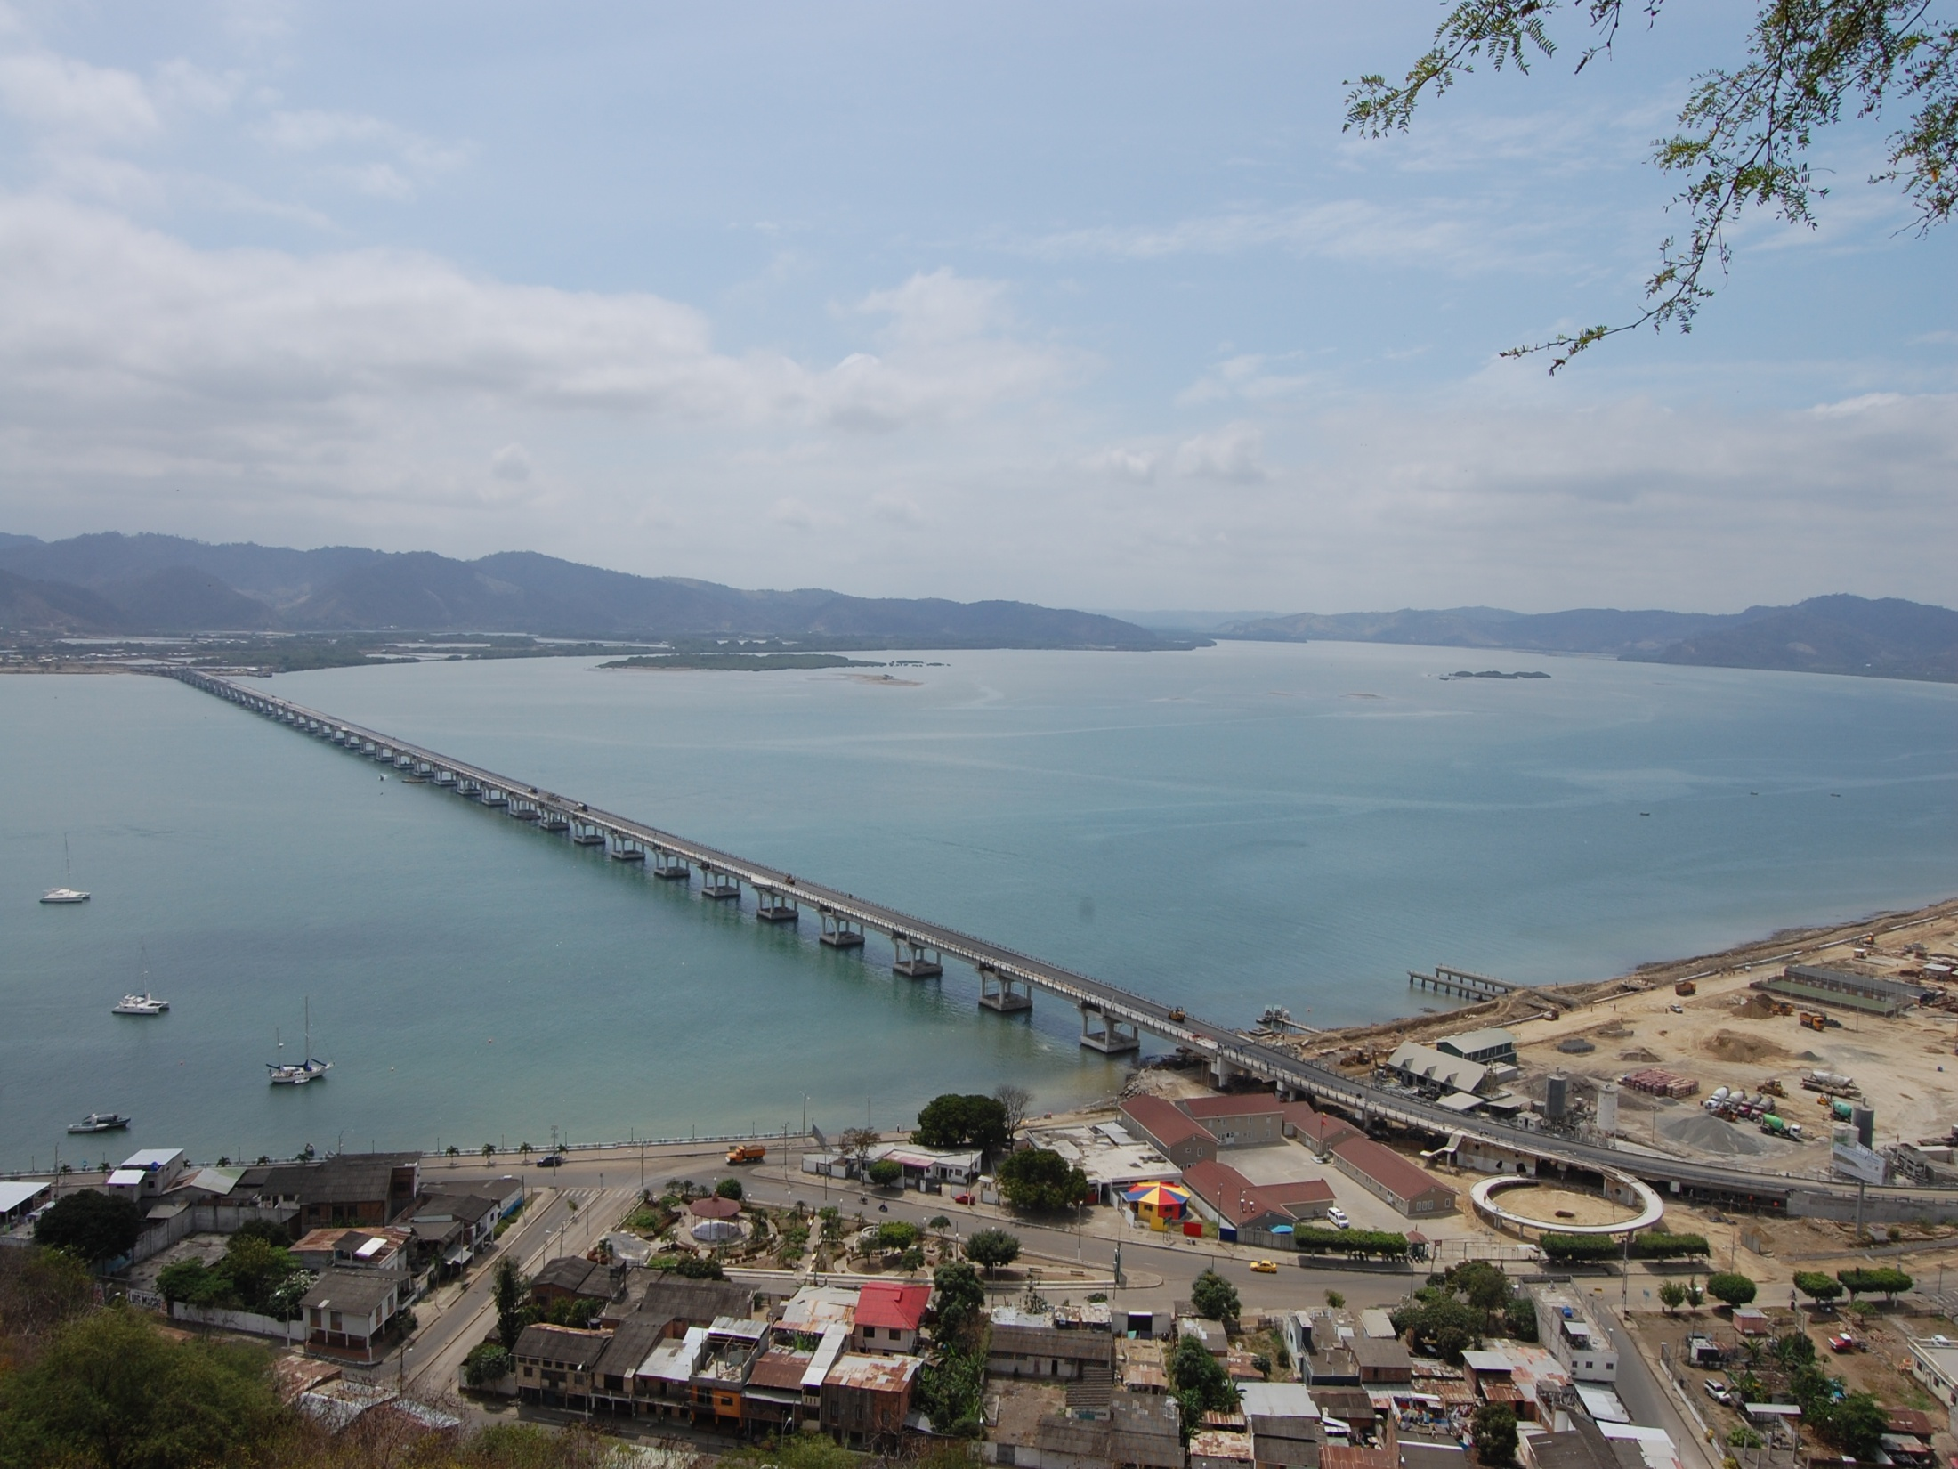

PUENTE SOBRE EL ESTUARIO DEL RIO CHONE

Slide 2
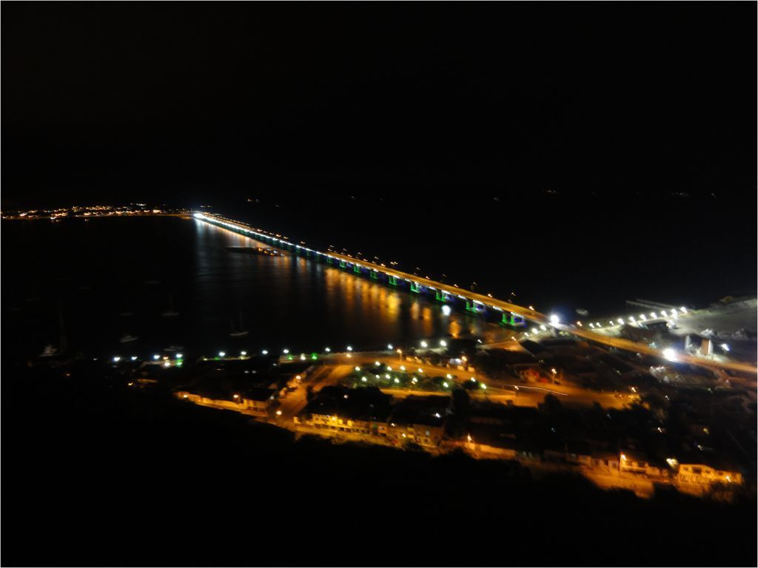
SUMARIO
DATOS TÉCNICOS GENERALES
PERFIL ESTRATIGRÁFICO
PROCESO CONSTRUCTIVO
APORTES TECNOLÓGICOS
CONCLUSIONES

Slide 3

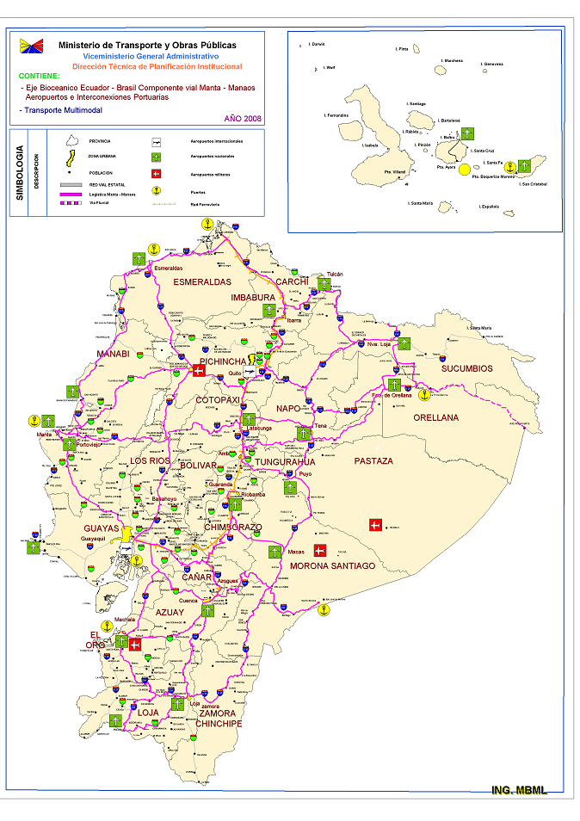
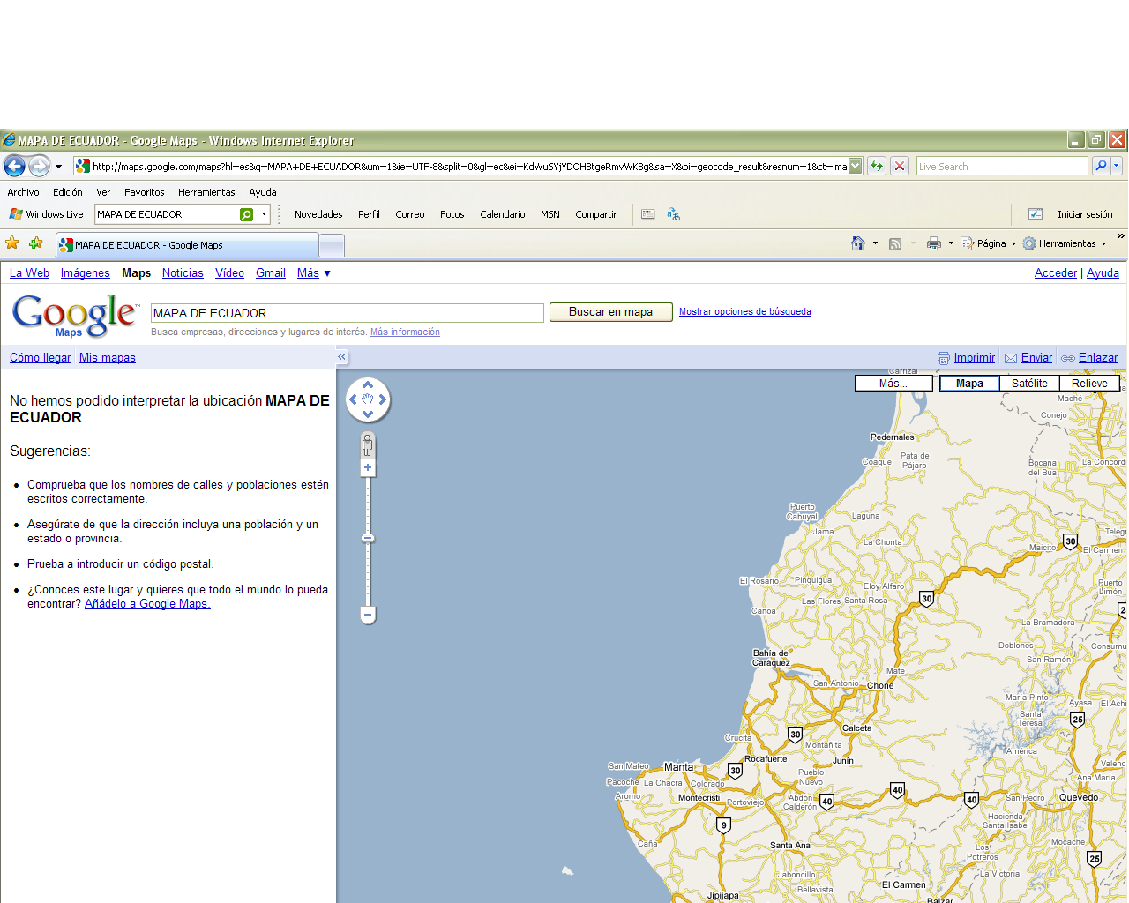

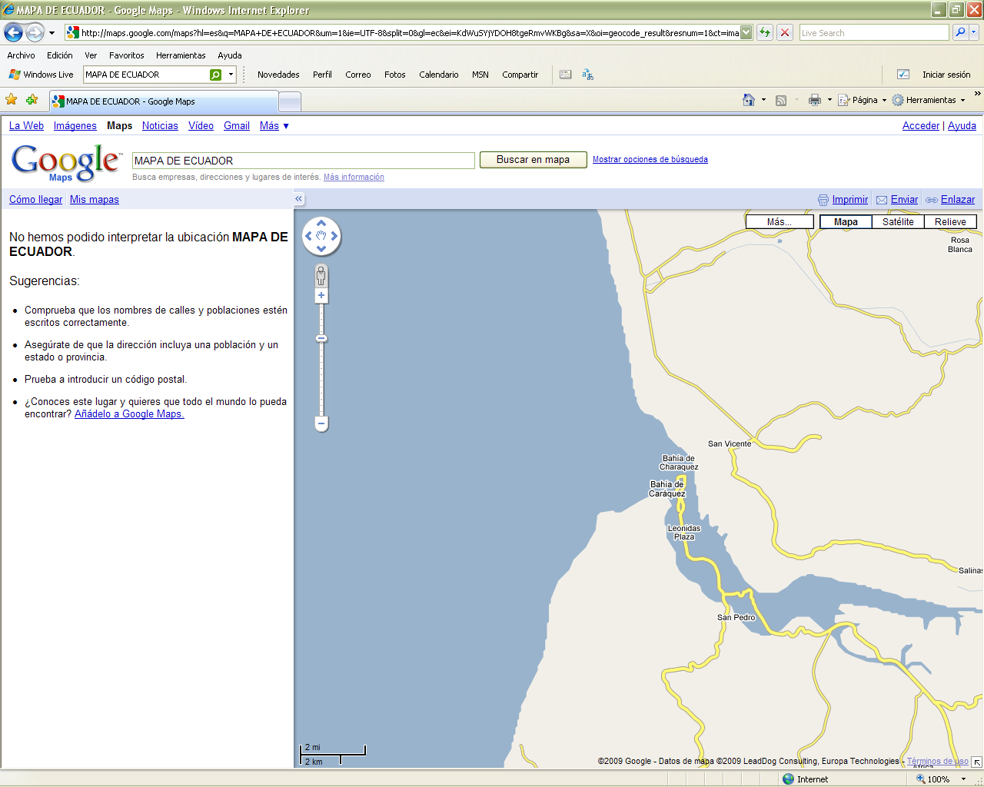
MAPA VIAL DEL PAIS

Slide 4
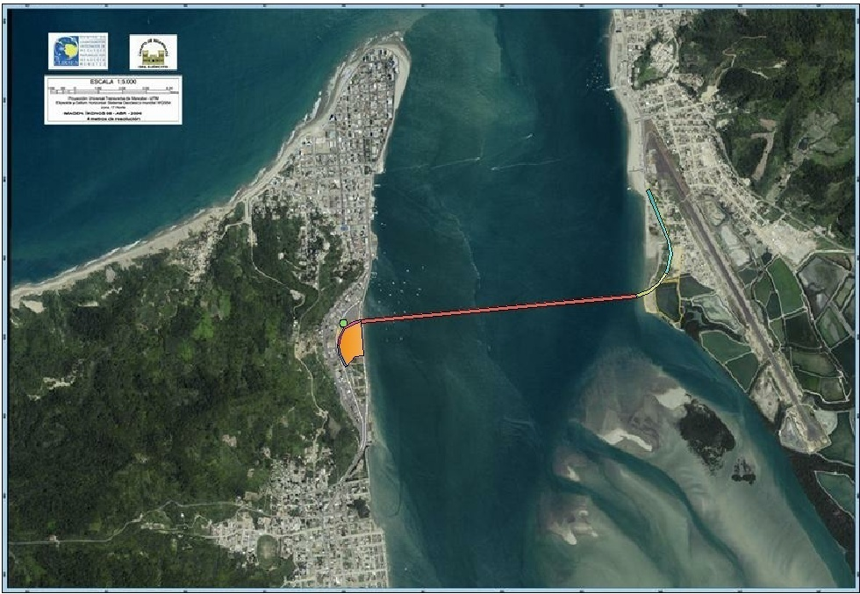

SAN VICENTE
SITIO IMPLANTACIÓN
SECTORES DEFINIDOS
RESTRICCIONES DEL TERRENO
CANALES NAVEGACIÓN
ESTUARIO RIO CHONE
Acceso San Vicente
Aeropuerto Los Perales
Tramo Central
BAHIA DE CARAQUEZ
Acceso Bahìa
INFORMACION GENERAL
Puente Bahía San Vicente

Slide 5
ESQUEMA GENERAL DEL PROYECTO
LONGITUD TOTAL: 1980 m
  TRAMO ACCESO BAHIA: 120 m (6 TRAMOS DE 20 m)
  TRAMO CENTRAL: 1710 m (38 TRAMOS DE 45 m)
  TRAMO ACCESO SAN VICENTE: 150 m (5 TRAMOS DE 30 m)
ANCHO: 13,20 m
  2 CARRILES VEHICULARES DE 3.60 M
  2 ESPLADONES DE EMERGENCIA DE 1.20 M
  1 CARRIL DE CICLOVÍA DE 3 M
  2 BORDILLOS DE SEGURIDAD DE 0.30 M
  TIEMPO DE EJECUCIÓN: 34 MESES (ENE 2008 OCT 2010)
  COSTO $ 101´239.450

Slide 6

ORGANIGRAMA G.T.M
CUERPO DE ING. DEL EJERCITO
ESTRUCTURA ORGANICA GRUPO DE TRABAJO MANABI
COMITE DE TOMA
DE DECISIONES
GRUPO DE TRABAJO MANABI
GERENCIA DE
PROYECTO
ASESORIA TECNICA
LEGAL
SEGURIDAD SALUD
Y AMBIENTE
COMUNICACION Y
SISTEMAS
COMUNICACION
SOCIAL
ADMINISTRATIVO
FINANCIERO
SUPERINTENDENCIA
TÈCNICA
ASESORES
TECNICOS
DEPARTAMENTO DE
R.R. H.H.
DEPARTAMENTO
DE LOGISTICA
DEPARTAMENTO
FINANCIERO
SECCIÒN
TECNICA
EVALUACIÒN
Y GESTIÓN
PERSONAL
MILITAR
MANTENIMIENTO
ABASTECIMIENTO
TRANSPORTE Y
MAQUINARIA
COORDINADOR
FINANCIERO
PERSONAL
SP. Y TP.
INSTALACIONES
DEPARTAMENTO DE
ADQUISICIONES
LIVIANO
CONTADOR
COSTOS
PLANILLAJE
COSTOS Y CONTROL
PROGRAMADO
CONTROL DE
CALIDAD
BIENESTAR DEL
PERSONAL
MAQUINARIA Y
EQUIPOS
MEDIANO
AUXILIAR
BODEGA
CENTRAL
PESADO
PAGADOR
DISPENSARIO
MEDICO
BOGEGA SAN
VICENTE
ACTIVOS
FIJOS
DISEÑO
TOPOGRAFÌA
PROVISIÒN
CONSTRUCCIÒN
TRANSPORTE
FLUVIAL
KARDISTA
ESTRUCTURAL
PATIO DE
MANIOBRAS
ARCHIVO
EQUIPO DE
TRABAJO 1
HIERRO
HORMIGON
HIDRAULICO
FRENTE BAHIA
EQUIPO DE
TRABAJO 2
CORTE Y
FIGURADO
PLANTA
FRENTE SAN
VICENTE
VIAL
EQUIPO DE
TRABAJO 3
ARMADO
LABORATORIO
DIBUJO
MAQUINARIA
Y TRANSPORTE
F.VIGA TRAMO
CENTRAL
SUB
CONTRAISTAS
Elaborado por Crnl..P. Mosquera
Gerente Proyecto Puente Rio Chone
Aprobado por Crnl. D. Santander
Jefe Desarrrollo Institucional
Aprobado por Grab. M. Vera
Comandante CEE
SUB CONTRATOS
PREFABRICADOS

Slide 7
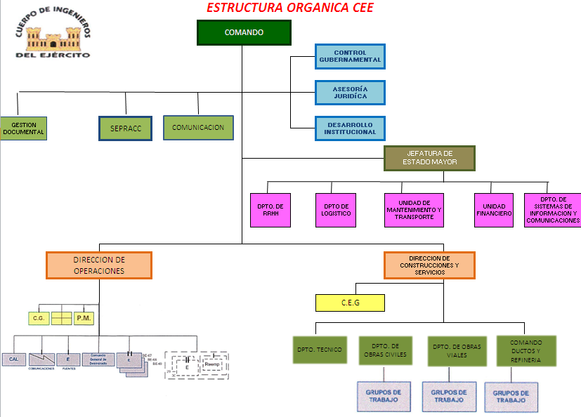

Slide 8
PERSONAL QUE LABORA EN EL GT MANABI
 | PERSONAL ORGANICO DEL CEE
 | PERSONAL MILITAR |  | 40
 | PERSONAL DE SERVIDORES Y TRABAJADORES PUBLICOS |  | 285
 | TOTAL |  | 325
 | PERSONAL DE EMPRESAS SUBCONTRATISTAS
 | METALZAN |  | 115
 | DICOPLAN |  | 19
 | DITELME |  | 110
 | CPMP (CIPORT-TECNAC-SIDERMET) |  | 30
 | IMETECO |  | 80
 | JPYA |  | 22
 | SUBIA&SUBIA |  | 25
 | VARIOS |  | 17
 | TOTAL |  | 418
 | PERSONAL DEL CEE |  | 285
 | PERSONAL DE EMPRESAS SUBCONTRATISTAS |  | 418
 | TOTAL DE PERSONAL QUE LABORÓ EN LA CONSTRUCCION DEL PUENTE BAHIA – SAN VICENTE |  | 743

Slide 9
MAQUINARIA Y EQUIPOS EMPLEADOS EN EL PROYECTO
PLANTAS DE HORMIGON 60 M3/ HORA | 3
MIXERS DE 7 M3 | 10
MOTONIVELADORAS | 2
RODILLOS | 3
CARGADORAS | 3
VOLQUETAS | 22
CISTERNAS DE CEMENTO | 6
SILOS DE CEMENTO | 6
GRUAS 100- 250 TON | 5
BARCAZAS 400 - 800 TON | 5
REMOLCADORES | 5
MARTILLOS VIBRATORIOS | 3
MARTILLOS IMPACTO 70000 LBS/PIE | 2
TOTAL | 75

Slide 10
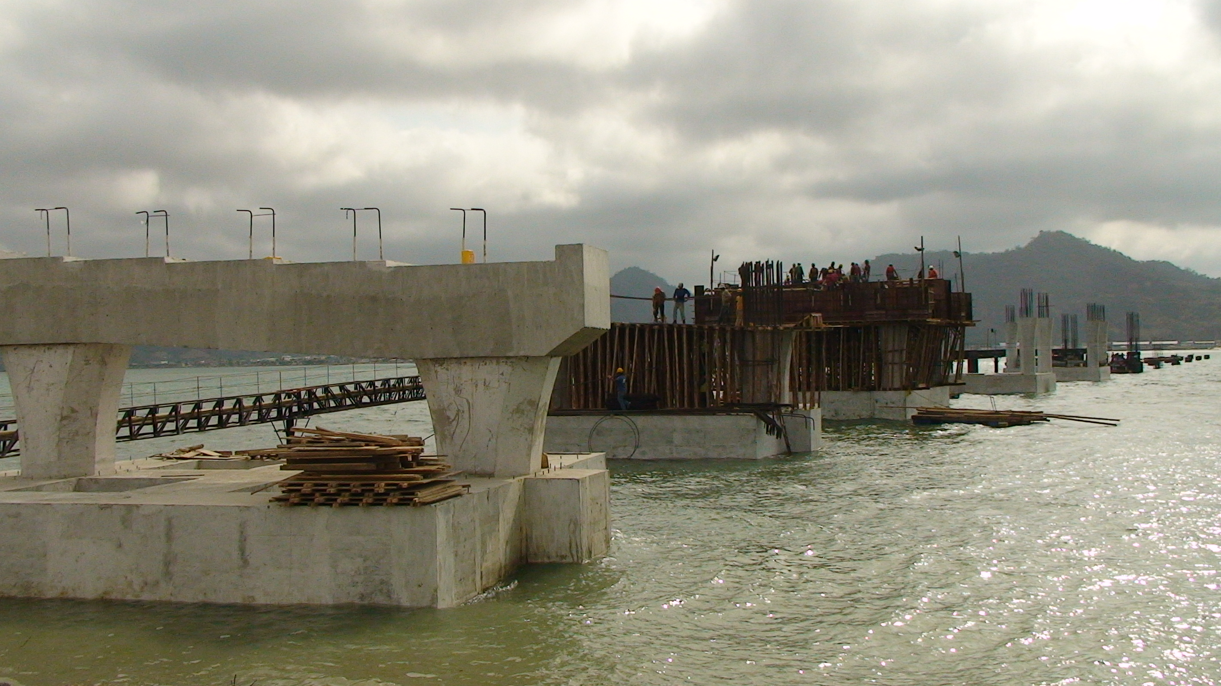
PROCESO CONSTRUCTIVO

Slide 11
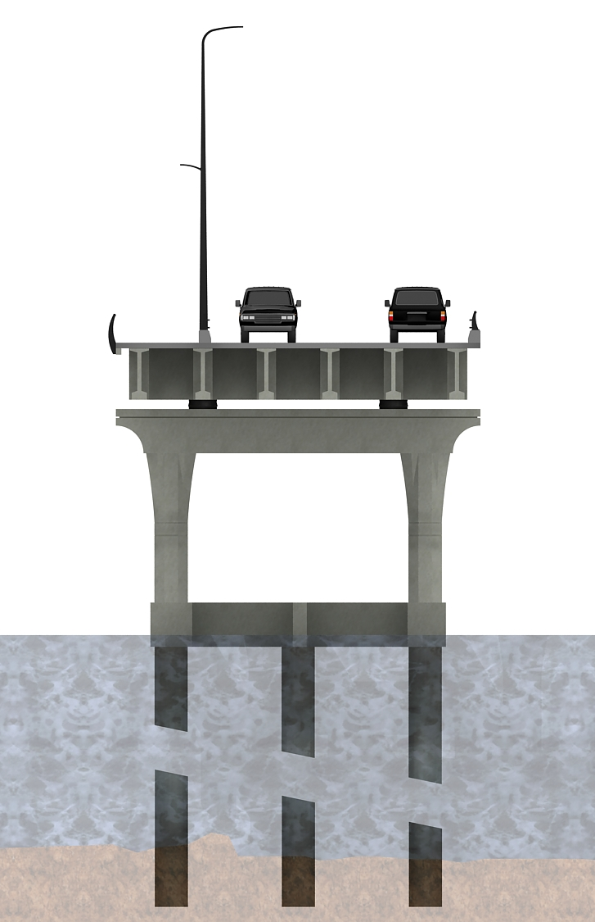
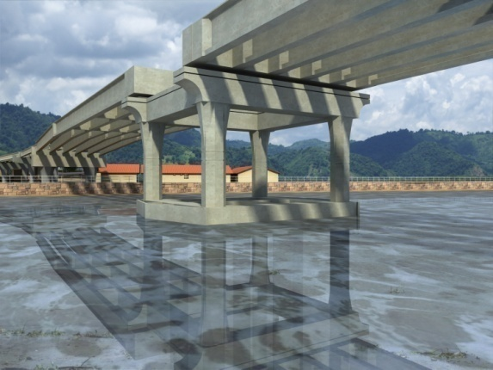
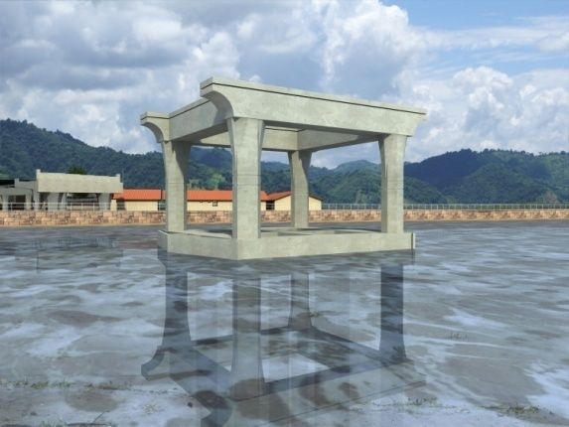
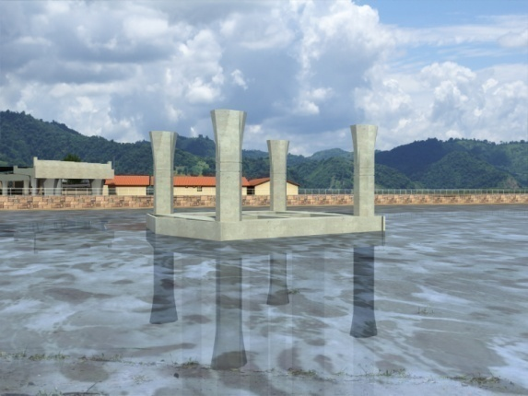
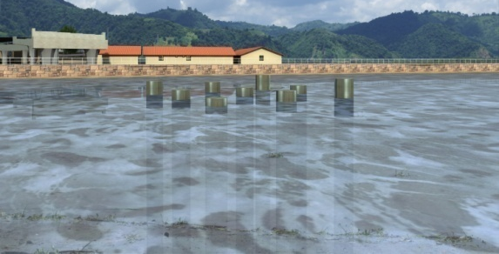
Lámpara de Acero
Calzada Vehicular
ACABADOS
Ciclovia
13.20 m
Barandales Metálicos
N+11.95
Vigas
SOBRE
ESTRUCTURA
N+9.288
N+7.688
AisladoresSismicos
SUB
ESTRUCTURA
Cabezal
Zapata
N+2.330
N+0.68
Columnas
N+0.00
CIMENTACIÓN PROFUDA
Pilotes Tubulares de Acero A 588
SECCION TRANSVERSAL TIPO (OTROS PUENTES)

Slide 12

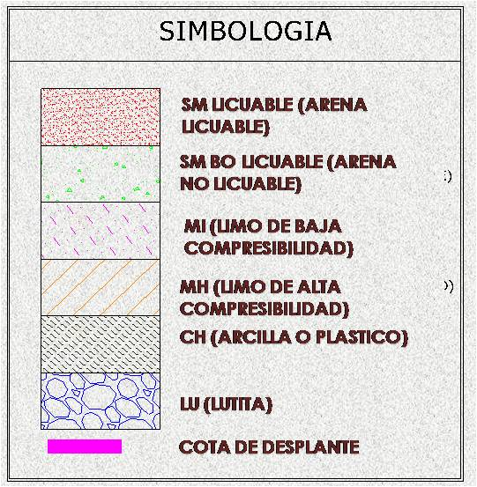

PERFIL ESTRATIGRÁFICO (DEFINICIÓN DE COTA DESPLANTE)
DIFERENCIA DE MAREAS (SPLASH ZONE)
P7
CONCEPTO: ESTRUCTURAL-GEOTÉCNICO-HIDRÁULICO

Slide 13
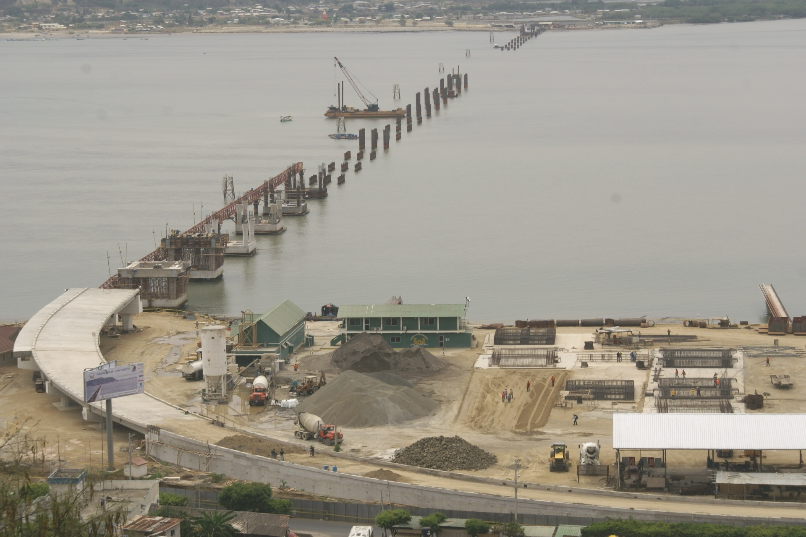
PILOTAJE (PROCESO FLEXIBLE CLAVE TOPOGRAFÍA)

Slide 14
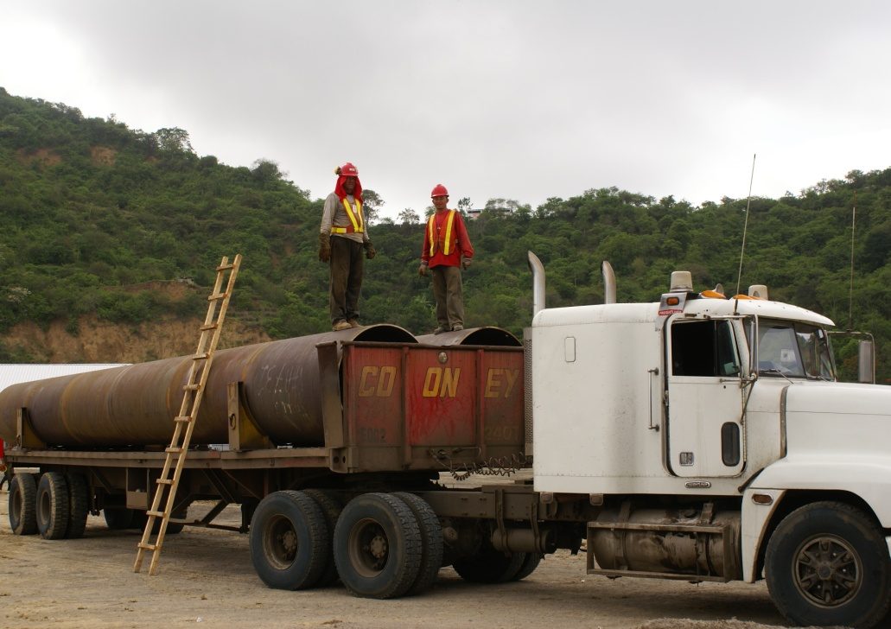
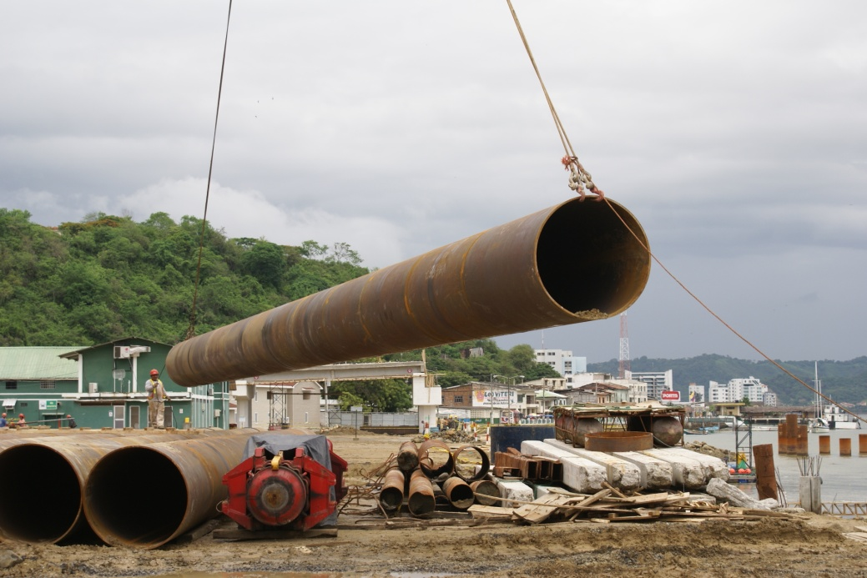
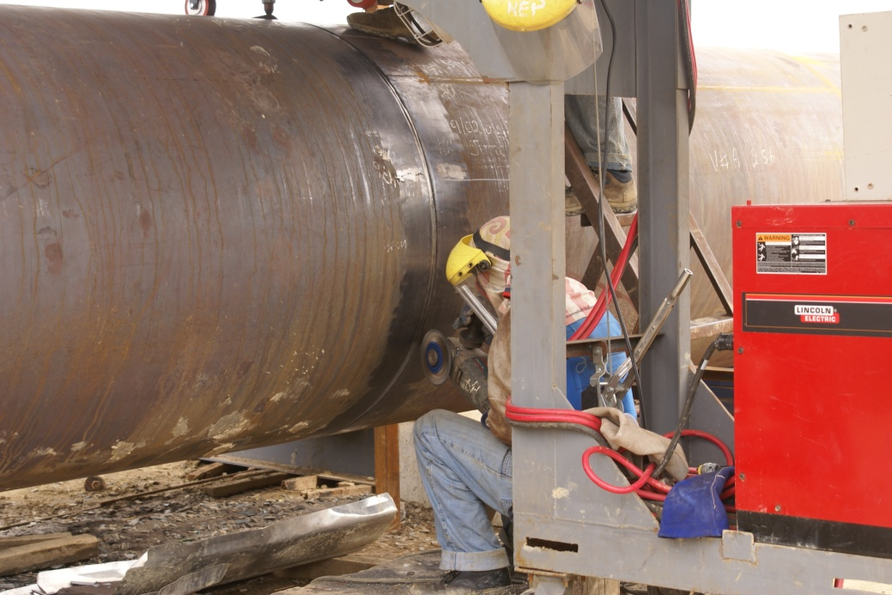
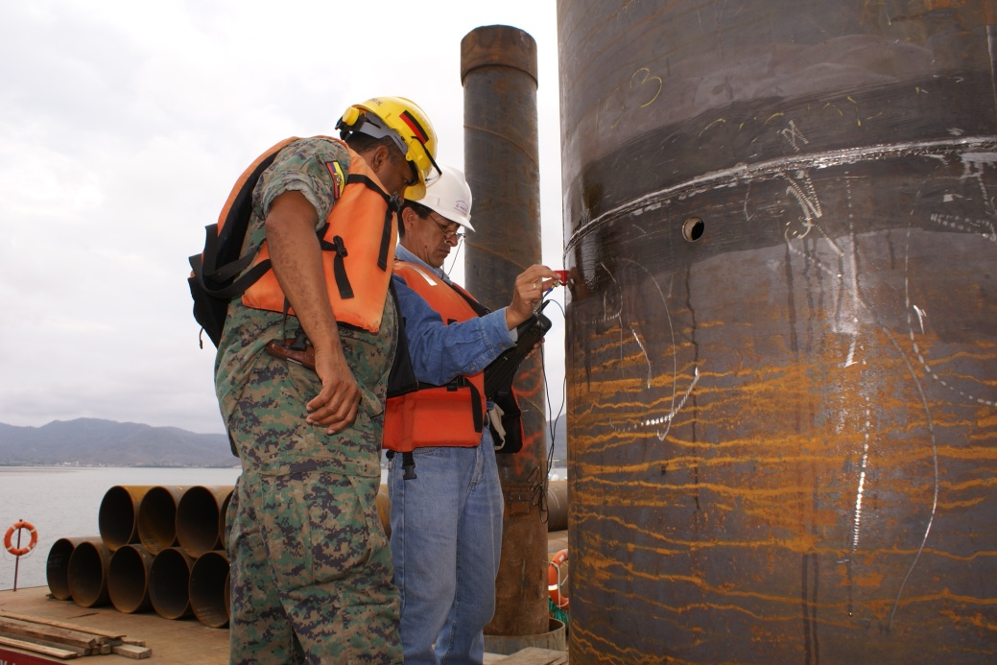
PILOTAJE
Llegada de Pilotes y Almacenamiento en Patio de Maniobras
Suelda de Pilotes y Pruebas de Ultrasonido

Slide 15
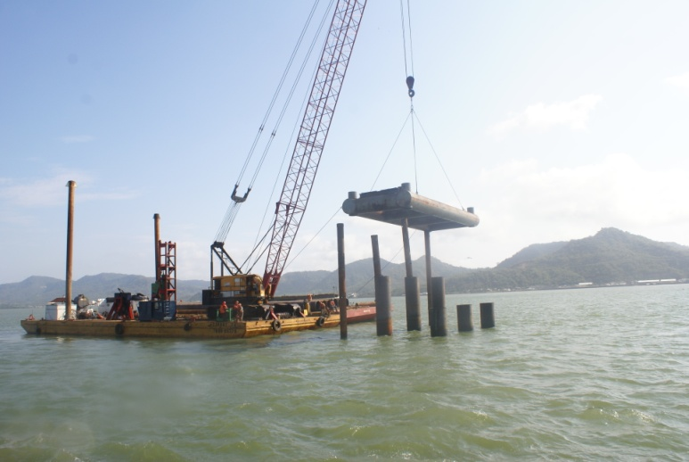
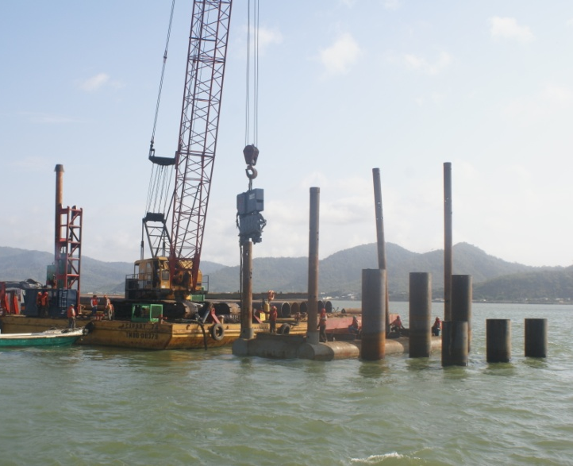
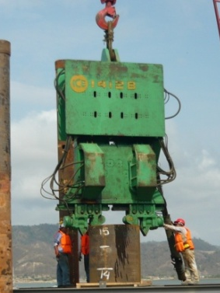
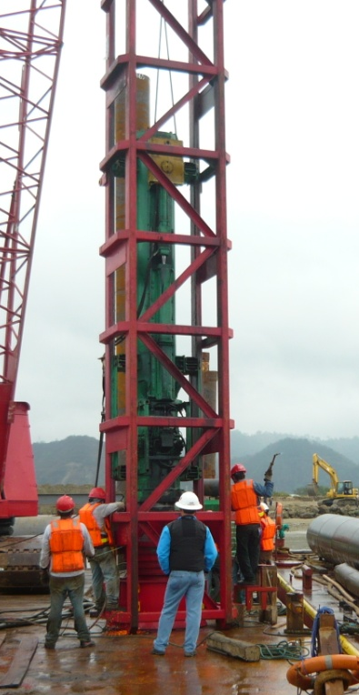
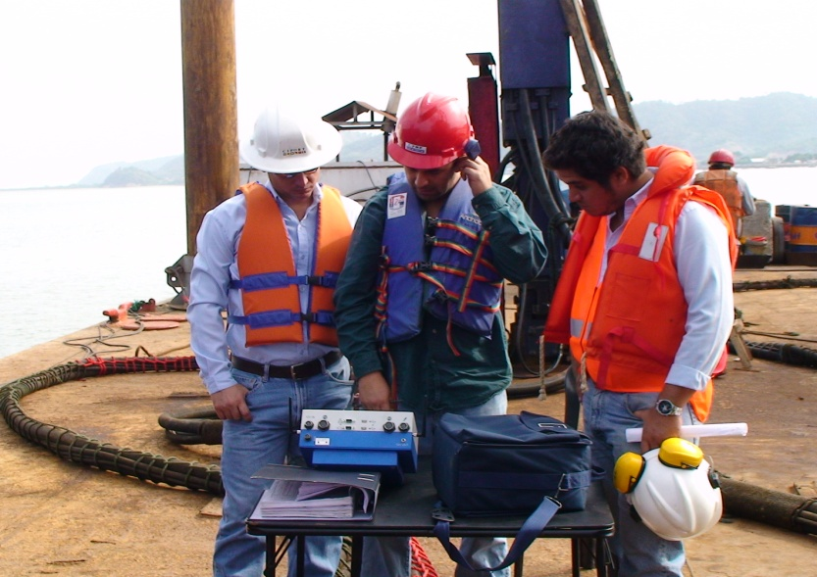
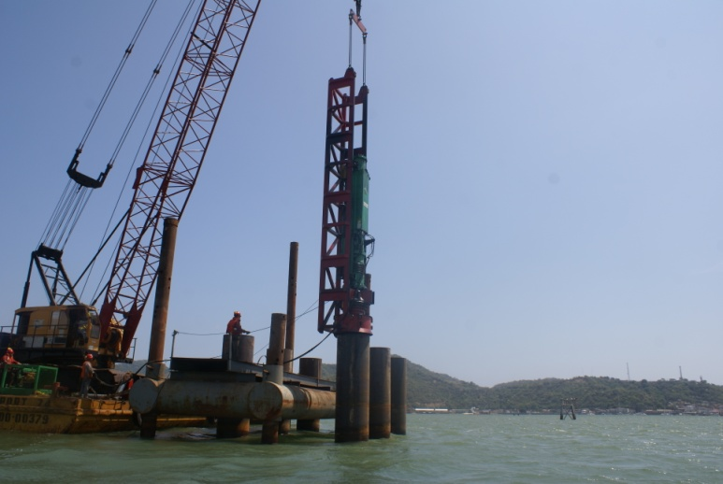
PILOTAJE
Obra Falsa
Martillo Vibratorio
Maestra
Barcaza
Colocación Obra Falsa e Hinca con Martillo Vibratorio
Pilote Friccional
Hinca
Suelda de Pilotes e Hinca con Martillo de Impacto según PDA

Slide 16
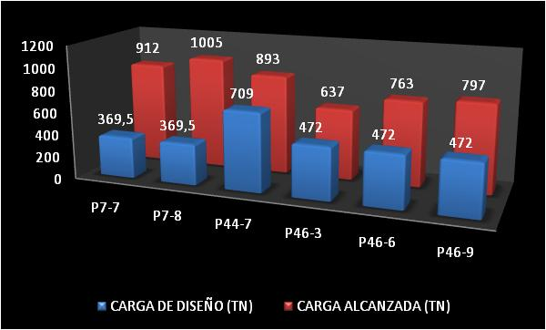
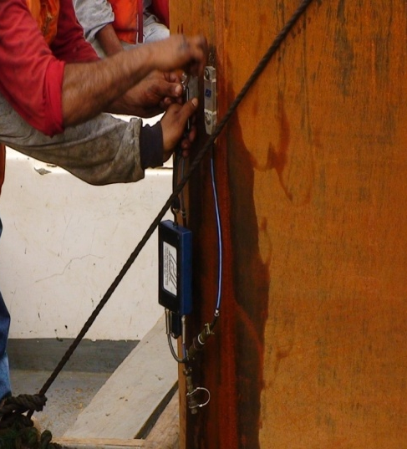
COMPROBACIÓN DEL PILOTAJE
PRUEBAS PDA (APLICACIÓN MECATRÓNICA EN MEGAOBRAS)
Del 15 al 17 Enero /2009 (7 Pruebas)
 |  | P7 - 7 | P7 - 8 | P44 - 7 | P46 -3 | P46 - 6 | P46 - 9
PROFUNDIDAD |  | 26,48 | 27,92 | 76,74 | 57,6 | 57,41 | 57,54

Slide 17
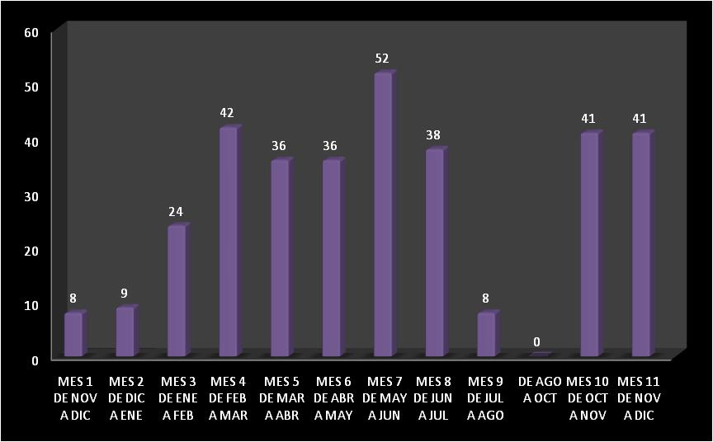
RENDIMIENTO ALCANZADO DURANTE EL HINCADO DE PILOTES
TOTAL 335 PILOTES
SE EMPLEÓ 11.000 TONELADAS DE ACERO A588
Núm. de Pilotes
ENE
FEB
MAR
ABR
MAY
JUN
JUL
AGO
NOV
DIC 2008
SEP- OCT
DIC 2009

Slide 18
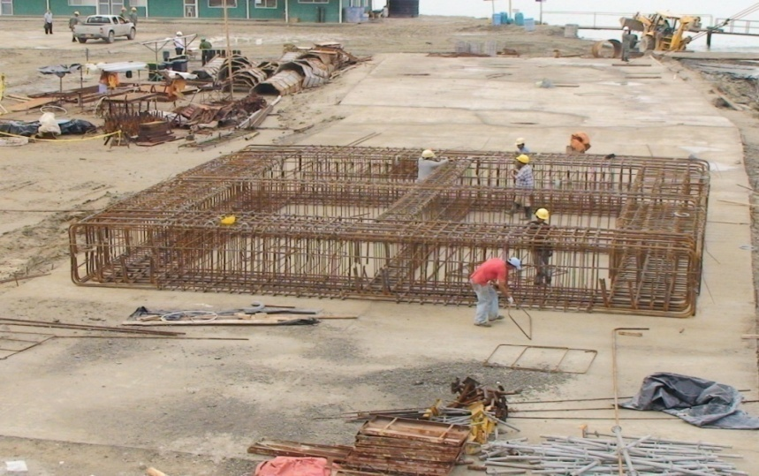
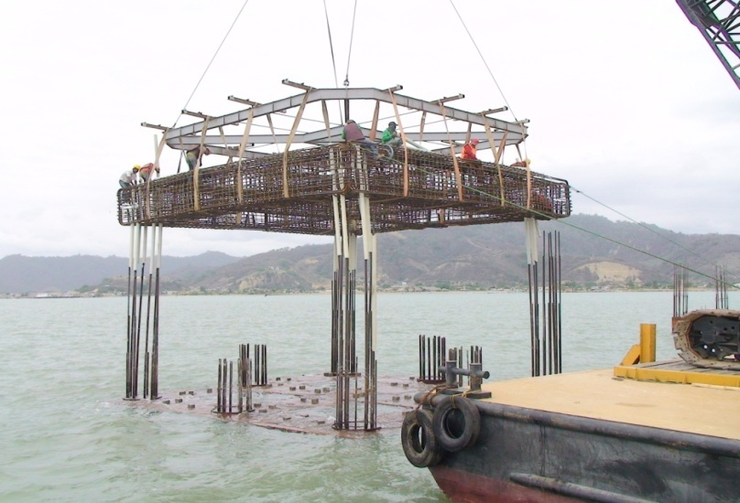
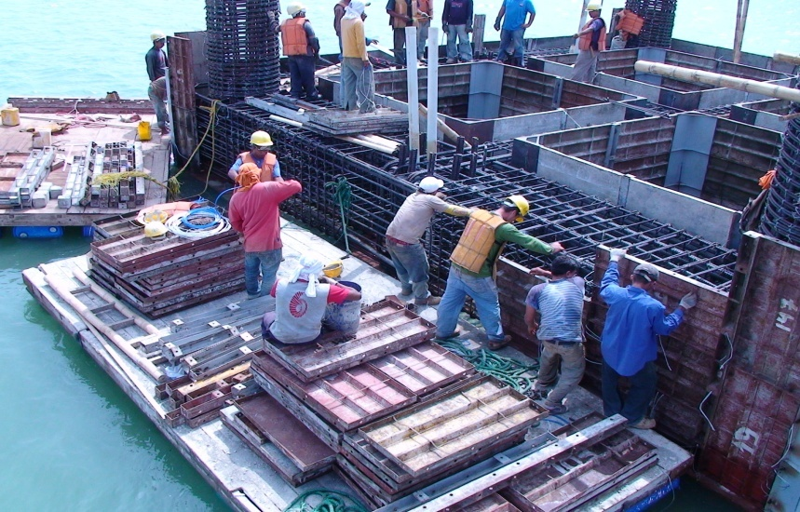
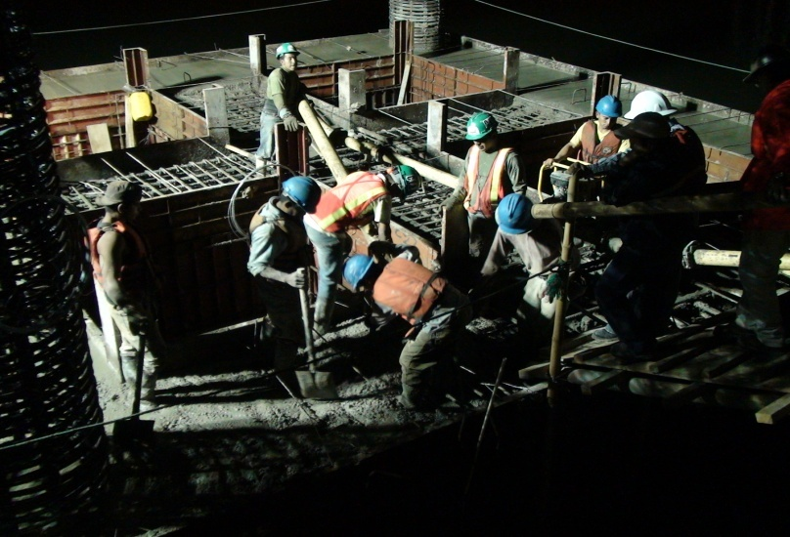
SUBESTRUCTURA (ZAPATAS)
ARMADO DE ZAPATA EN TIERRA (DISEÑO PARTICIONADO)
COLOCACION DE ZAPATA
ENCOFRADO DE ZAPATA
FUNDICION DE ZAPATA (MAREAS)
HORMIGON UTILIZADO | HIERRO UTILIZADO
5.320 M³ | 760.000 Kg.

Slide 19
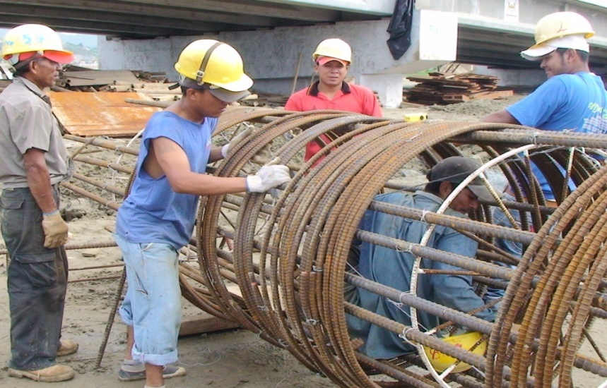
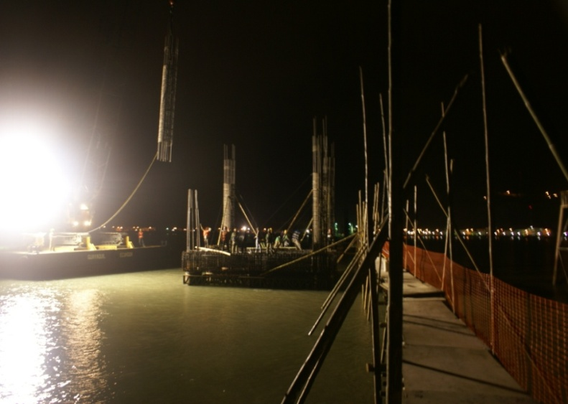
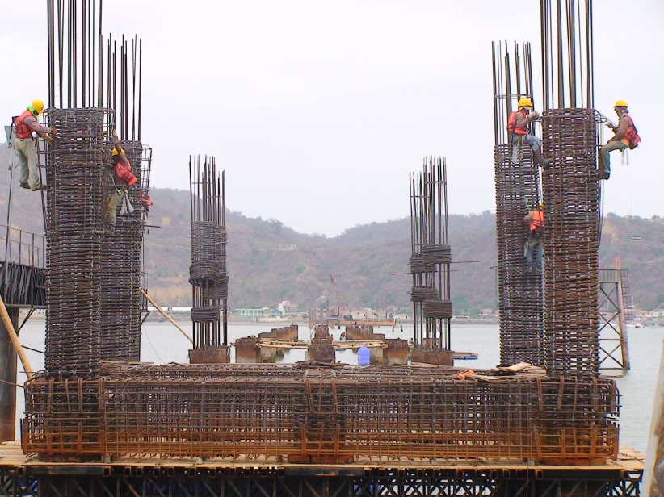
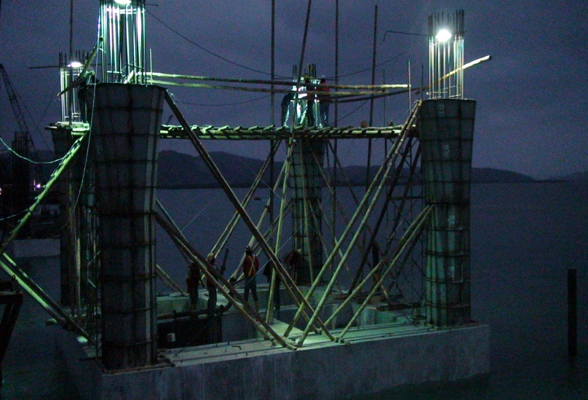
SUBESTRUCTURA (COLUMNAS)
ARMADO DE COLUMNA (PAQUETES)
COLOCACION DE COLUMNA
UBICACIÓN DE COLUMNA
FUNDICION DE COLUMNA
HORMIGON UTILIZADO | HIERRO UTILIZADO
1.140 M³ | 1’064.000 Kg.

Slide 20
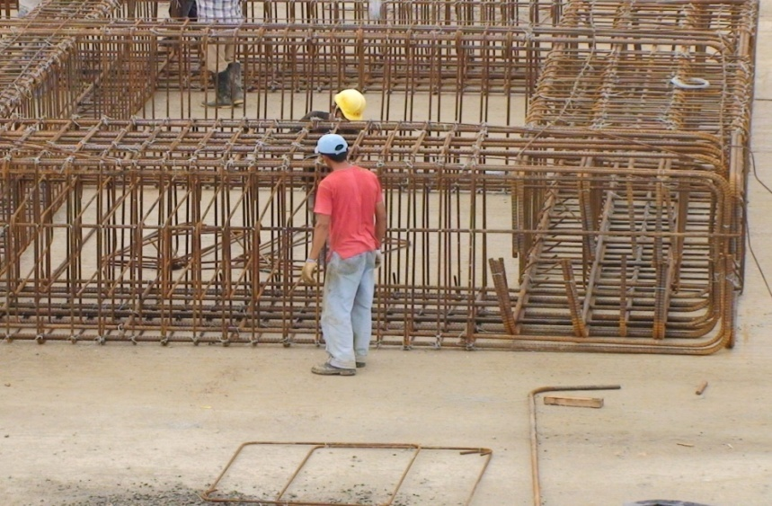
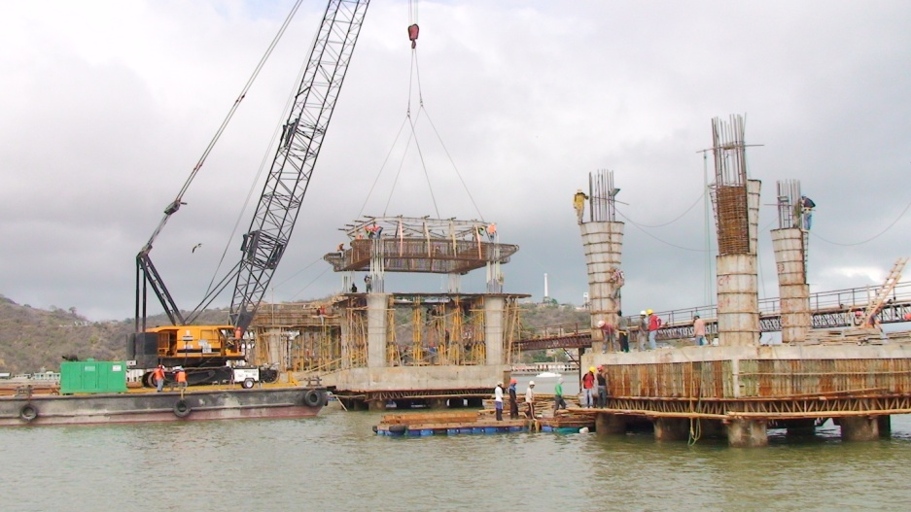
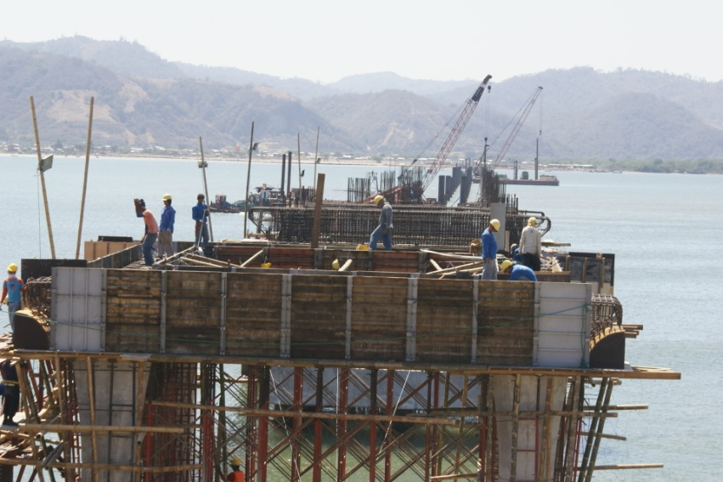
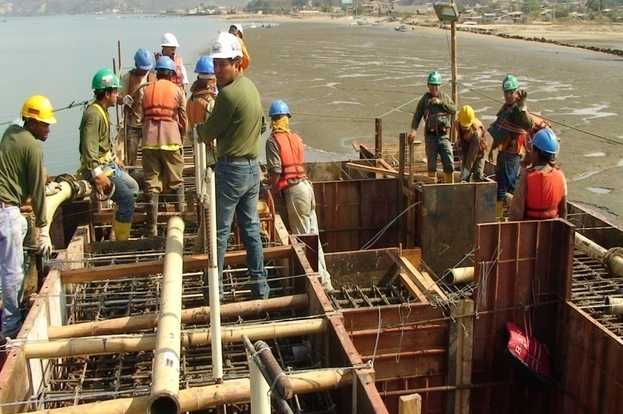
SUBESTRUCTURA (CABEZALES)
ARMADO DE CABEZAL (RIOSTRAS)
COLOCACION DE CABEZAL
ENCOFRADO DE CABEZAL
FUNDICION DE CABEZAL
HORMIGON UTILIZADO | HIERRO UTILIZADO
7.790 M³ | 684.000 Kg.

Slide 21
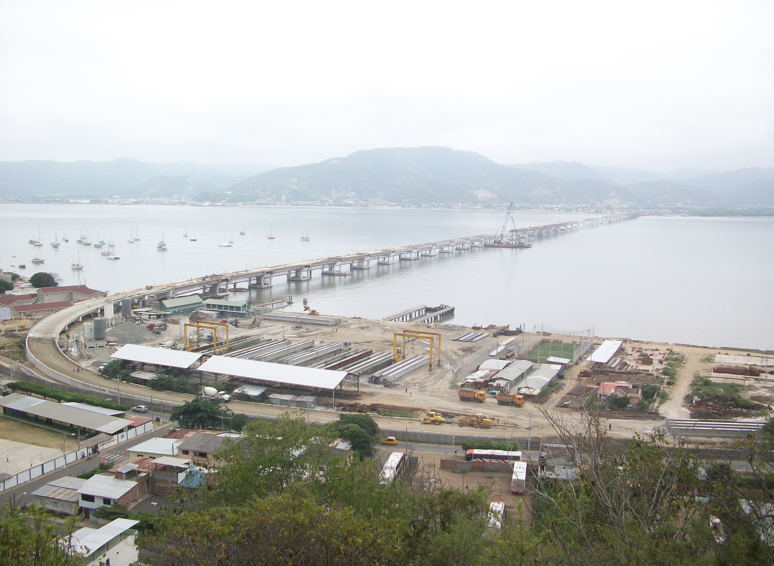
INNOVACIONES TECNOLOGICAS EN EL DISEÑO Y CONSTRUCCIÓN DEL PUENTE SOBRE EL ESTUARIO DEL RÍO CHONE (BAHÍA-SAN VICENTE)

Slide 22
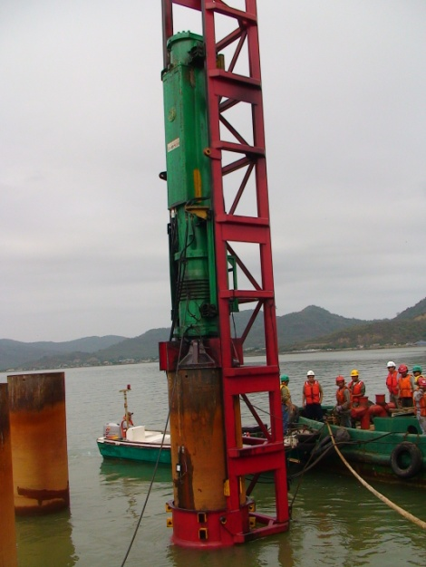
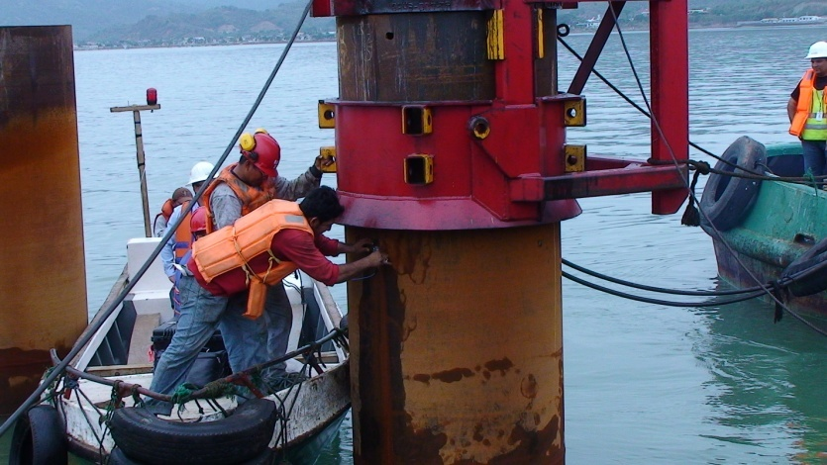
PRUEBAS DINAMICAS EN PILOTES FRICCIONALES
1. Colocación de sensores en los pilotes a ser probados: permiten medir deformación y aceleración
2. Se practica una rehinca a los pilotes en los que se realizará la prueba, se emplea un martillo a percusión

Slide 23
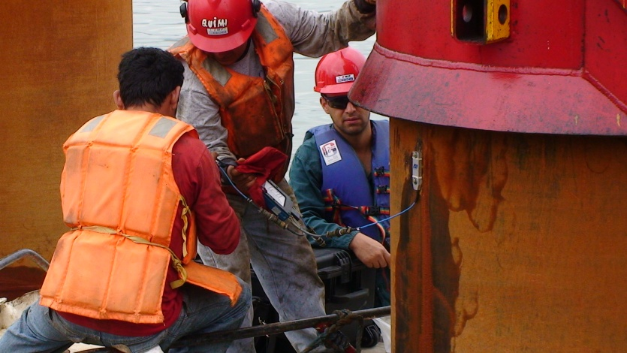
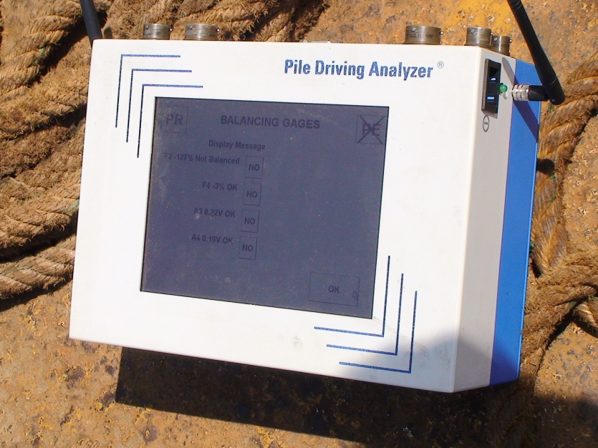
PRUEBAS DINAMICAS EN PILOTES FRICCIONALES
DATOS QUE SE OBTIENE:
-Capacidad Portante del pilote.
-Energía Transferida.
-Integridad del Pilote
-Resistencia de Suelo
3. Se toman los resultados de campo, de los cuales se conoce la capacidad portante total del pilote PDA
4. A través de un Programa Computacional CAPWAP (Tecnología desarrollada por empresa GRL GLOBAL ROUSCHE LIKINGS) se llega a conocer cual es la capacidad portante del suelo en sus diferentes estratos, a fricción y a punta o si no tiene aporte alguno (suelos licuables)

Slide 24
RENDIMIENTO DE LA HINCA DE PILOTES EN EL TRAMO CENTRAL
Número de Pilotes
ENE
FEB
MAR
ABR
MAY
JUN
JUL
AGO
NOV
DIC 2008
SEP- OCT
DIC 2009

Slide 25
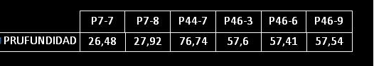
RESULTADOS OBTENIDOS
Del 15 al 17 Enero /2009 (7 Pruebas)
Ton
Carga (TN)
Pilas sometidas a pruebas
Factor de Seguridad
Promedio: 2.5

Slide 26
VENTAJAS DEL EMPLEO DE LAS PRUEBAS DINÁMICAS
Se realizaron pruebas en mas de la tercera parte de todos los pilotes del puente, lo que se traduce en nivel de seguridad en la cimentación profunda que no tienen ninguna obra de ingeniería en el país. En los procesos tradicionales se ensaya un solo pilote auxiliar que no forma parte de la estructura.
Durante las pruebas no se interfiere el proceso de hincado de los pilotes, pues los ensayos son de ejecución rápida.
En caso de que la prueba detecte que el suelo en el cual se soporta un pilote, no desarrolla la capacidad necesaria, mediante el mismo ensayo se puede rehincar el pilote hasta la profundidad que si desarrolle la capacidad requerida.
El costo de 100 pruebas dinámicas es equivalente a 1 prueba tradicional (Osterberg o similar), lo cual lo hace muy conveniente en el campo económico.

Slide 27


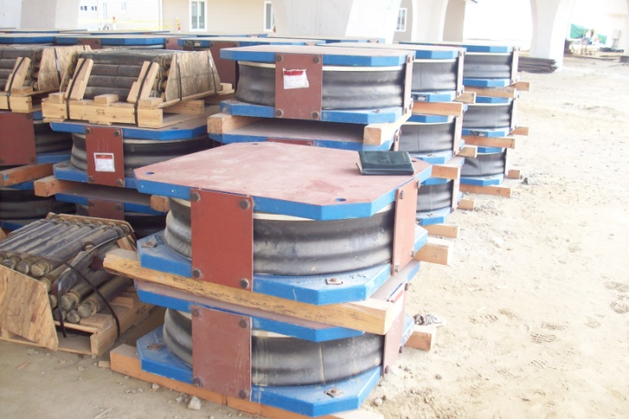
AISLADORES SISMICOS UTILIZADOS EN LA CONSTRUCCIÓN DEL PUENTE BAHÍA SAN VICENTE
Edificio sin Aislación
Edificio con Aislación
AISLADORES SÍSMICOS empleados en el puente, son de última generación, patentados por la empresa EPS EARTHQUAKE PROTECTION SYSTEMS (triple péndulo) cumplen doble función:
-disipar energía ante la presencia de un sismo, permitiendo que el tablero del puente tenga un desplazamiento
- Aislar el sismo la subestructura de la sobrestructura que es en donde se encuentra la carga viva (vehículos, personas)
Se puede apreciar que ante una misma solicitación sísmica se obtienen diferentes espectros de respuesta

Slide 28
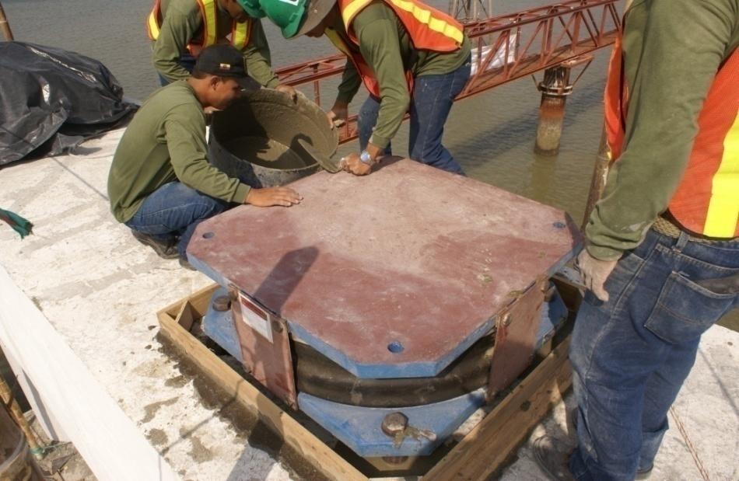
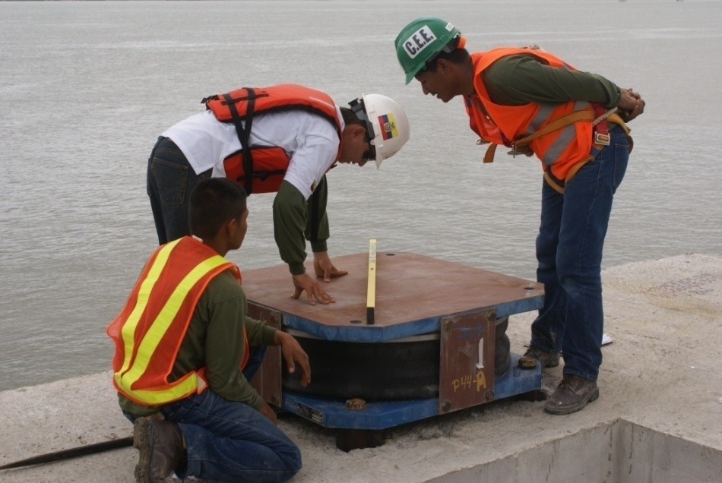
AISLADORES SISMICOS
Instalación de los aisladores sísmicos sobre los cabezales, se colocan sobre una capa de grout autonivelante
El anclaje final debe ser corregido exactamente en el sitio, tanto en ubicación como en nivelación, para recibir a las vigas de 37 y 40,6 metros de luz.

Slide 29
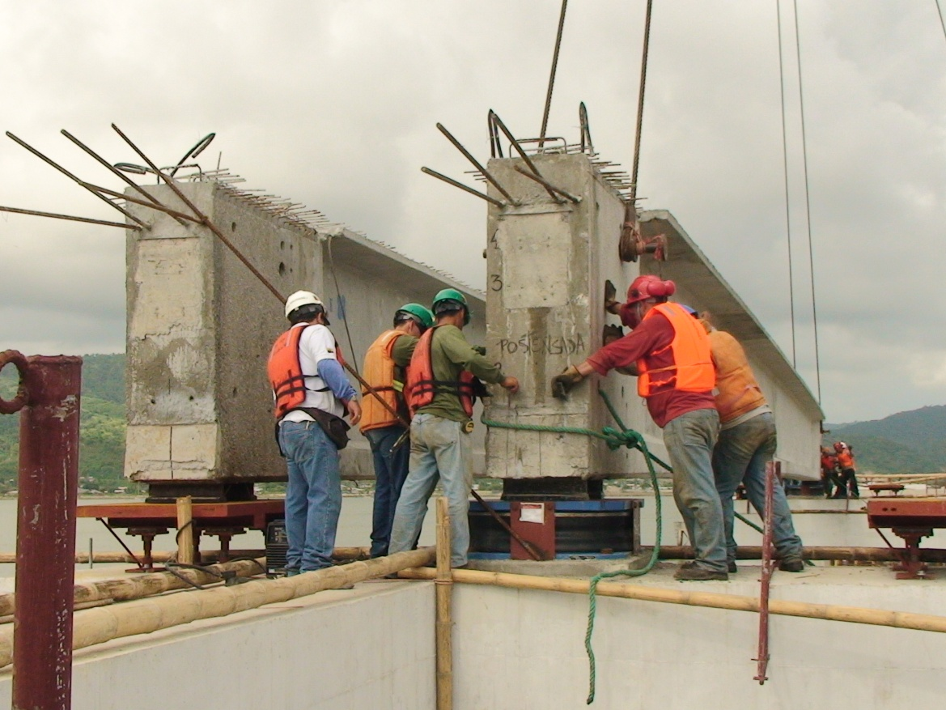

Izado y asentamiento de
viga sobre los aisladores sísmicos

Slide 30
VENTAJAS DEL EMPLEO DE AISLADORES SÍSMICOS
Los altos niveles de seguridad logrados en el puente Bahía San Vicente ante la acción de sismos severos, no tienen equivalente en ninguna obra de ingeniería del país.
Las fuerzas sísmicas que actúan sobre la estructuras disminuyen a menos de la tercer parte de las que se producirían con una estructura convencional.
Luego de ocurrido el sismo de diseño, el daño verificable en el puente solamente se producirá en elementos secundarios, de modo que el puente se mantendrá totalmente operable. Los puentes diseñados sin incluir estos sistemas de aislamiento sísmico, sufren daños importantes que requieren reparación previa a su reutilización.
El personal que utiliza el viaducto durante un sismo severo, lo percibe como si fuera un sismo moderado, lo que elimina problemas generados por el pánico de los usuarios del puente.
El empleo de aisladores sísmicos no incrementa los costos de la obra, debido a que el costo de este sistema se compensa con una disminución en el costo de la estructura, debido a la disminución de las fuerzas sísmicas actuantes.

Slide 31

ELEMENTO | TOTAL
ZAPATAS | 40/40
COLUMNAS | 40/40
CABEZALES | 40/40
2009
2009

Slide 32



AISLAMIENTO SISMICO
AISLADORES SISMICOS (TRIPLE PENDULO)
Edificio sin Aislación Edificio con Aislación
NIVELACION DE AISLADORES
Alto riesgo sísmico, inversión
INSTALACION DE AISLADORES

Slide 33











SOBREESTRUCTURA (VIGAS)
ARMADO DE PISTA
ARMADO DE HIERRO INFERIOR
ARMADO DE ALMA DE VIGA
COLOCACION DE TORONES
COLOCACION DE DUCTOS
ENCOFRADO DE VIGA
FUNDICION DE VIGA
DESENCOFRADO DE VIGA
TENSADO DE VIGA
CURADO DE LA VIGA

Slide 34







MONTAJE DE VIGAS
HORMIGON UTILIZADO | HIERRO UTILIZADO
5.472 M³ | 820.800 Kg.

Slide 35
64
55
45
Núm. de VIGAS
27
17
13
8
DICIEMBRE
ENERO
FEBRERO
MARZO
ABRIL
MAYO
JUNIO

Slide 36





Perspectiva Escalera de Acceso Peatonal
Pared de Escalar
CEE - PUENTE BAHIA – SAN VICENTE
RAMPA CICLOVIA

Slide 37



Cabeza Pila Tipo Con luces LED incorporadas
PRUEBAS REALES CON LUCES ORNAMENTALES
ILUMINACION ORNAMENTAL

Slide 38



ILUMINACION ORNAMENTAL

Slide 39




Poste metálico peatonal
Barandales
22.50
22.50
Carril de Refugio
Calzada
22.50
Poste metálico vehicular
22.50
13.20
Lámpara Peatonal
ILUMINACION VEHICULAR
ILUMINACIONVEHICULAR

Slide 40




15.00
Símbolos en
alto relieve,
BALCON
2.40
CAMINERIA
3.00
CICLOVIA
REFUGIO
CALZADA VEHICULAR
Símbolos en Alto Relieve
BALCON
0.50
CAMINERIA
CICLOVIA
BALCONES

Slide 41

CUERPO DE INGENIEROS DEL EJERCITO
GRUPO DE TRABAJO MANABI
ACCESO SAN VICENTE

Slide 42

CUERPO DE INGENIEROS DEL EJERCITO
GRUPO DE TRABAJO MANABI
ACCESO BAHIA

Slide 43
CONCLUSIONES
OBRAS IMPORTANTES PERMITEN MANTENER PERSONAL ENTRENADO, RENOVAR EQUIPO Y SER UN SIGNIFICATIVO APORTE A LA INGENIERÍA DEL PAÍS (CEE REFERENTE CONSTR)
IMPORTANCIA DE LOS ESTUDIOS ESTRATIGRAFICOS (DEFINIR CIMENTACIÓN PROFUNDA).
PROCESO CONSTRUCTIVO FLEXIBLE PERMITE ALCANZAR MAYOR EFICACIA Y EFICIENCIA (AUMENTA RENDIMIENTOS)
ELEMENTOS PREFABRICADOS POSTENSADOS FUERA DE FABRICA (FACILIDAD CONSTRUCTIVA).
GTs CEE TIENDEN A ESPECIALIZACIÓN: PUENTES, VÍAS, AEROPUERTOS (CONFORMADA POR EQUIPOS MULTIDISCIPLINARIOS). MOVILIDAD E INGENIERÍA EN GENERAL
INNOVACION Y TRANSFERENCIA TECNOLOGICA (PDA Y AISLADORES SÍSMICOS)
SOPORTE TECNOLÓGICO PERMITE INTEGRAR EQUIPOS INTERDISCIPLINARIOS (SOFTWARE ULTIMA GENERACIÓN: VECTOR WORKS ,GOLDEN SEAL )
TECNICOS Y MANO DE OBRA ECUATORIANA CON UN INDICE DE CERO ACCIDENTES (EMPODERAMIENTO Y LIDERAZGO EFECTIVO)

Slide 44

CUERPO DE INGENIEROS DEL EJERCITO
“APOYANDO AL DESARROLLO DEL PAIS CON EL ESFUERZO Y EL INGENIO DEL SOLDADO ECUATORIANO”
MISIÓN CUMPLIDA

